Slide 1
Almacenamiento de Información
Ficheros y Bases de Datos
María Isabel Moreno Muñoz

Slide 2
Definición
Un fichero o archivo es un conjunto de información relacionada, tratadacomo un todo y organizadade forma estructurada.

Slide 3
Tipos de ficheros y formatos
El formato y el tipo de fichero determina la forma de interpretar la información que contienen.
Actividad 1.1: Buscar en el ordenador un fichero con extensión .doc y abrirlo con el bloc de notas, utilizando el botón derecho del ratón, eligiendo la opción Abrir con

Slide 4
Organización de ficheros (forma de acceder a los datos)
Secuencial: los datos están ordenados en secuencia; es decir, ordenados unos detrás de otros
Directa: permiten acceder a un dato concreto sin necesidad de acceder a los anteriores y lo hacen de varias formas ´(directa, indexada, función hash)

Slide 5
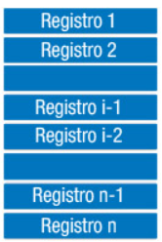
Ficheros secuenciales

Slide 6
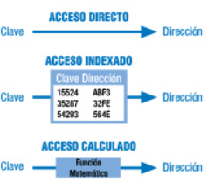
Ficheros de acceso directo

Slide 7
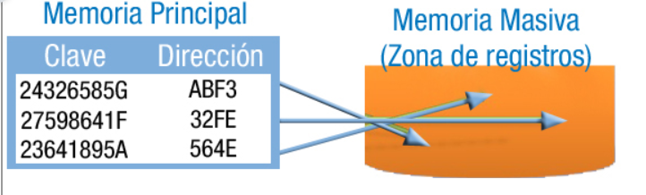
Ficheros indexados
Se basan en la utilización de índices que permite el acceso a un fichero de forma directa.
Por tanto, existe una zona de registros en la que se encuentran los datos del archivo y una zona de índices que contiene una tabla con la clave de los registros y las posiciones donde se encuentran los mismos.

Slide 8
Tipos de ficheros desde el punto de
vista del S.O.
Binarios: son todos aquellos que no son de texto y requieren un formato para ser representados. Ejemplo:
Texto: también llamados ficheros planos o ficheros ascii (Amrican Standard Code for Information Interchange); es decir, que asigna un valor numérico a cada carácter y son legibles por los seres humanos.
Imagen .jpg, .gif, .tiff, .bmp
Vídeo : .mpg, .mov, .avi
Ejecutables: .exe, .com, .cgi
Procesadores de texto: .doc, .odt

Slide 9
Actividades.
Conéctate internet y busca una tabla de códigos ascii de 8 bits. Observa las siguientes características:
Los 32 primeros caracteres llaman caracteres no imprimibles yse utilizaban tradicionalmente para el control de transmisiones
La distancia entre mayúsculas y minúsculas es exactamente 32caracteres.
Hay caracteres que no son numéricos, y cuyo valor ascii es el resultado de sumarle 48. Por ejemplo, 6+48= 54. 54 es el código ascii del carácter ‘6’

Slide 10
Bases de Datos
Es una colección de datos relacionados lógicamente entre sí, con una definición y descripción comunes y que están estructurados de una determinada manera.

Slide 11
Metadatos
Almacenan la descripción de los datos
Se almacena en el diccionario de datos o catálogo y es lo que permite que exista independencia de datos lógica‐física.

Slide 12
Elementos de una base de datos
Entidades: objeto real o abstracto con características diferenciadoras de otros, del que se almacena información en la base de datos.
Atributos: son los datos que se almacenan de la entidad.
Registros: donde se almacena la información de cada entidad.
Campos: donde se almacenan los atributos de cada registro.

Slide 13
Perfiles de personas que usan las bases de datos.
Administradores: Es la persona encargada de la creación o implementación física de la base de datos.
Diseñadores: son las personas encargadas de diseñar cómo será la base de datos
Programadores de aplicaciones: se encargarán de implementar los programas de aplicación que servirán a los usuarios finales.
Usuarios finales: son los clientes finales de la base de datos

Slide 14
Modelos de Bases de Datos
Jerárquico: la información se organiza con una jerarquía en la que la relación entre las entidades de este modelo siempre es del tipo padre/hijo.
En Red: el modelo en red organiza la información en registros (también llamados nodos) y enlaces. En los registros se almacenan los datos, mientras que los enlaces permiten relacionar estos datos.
Relacional: en el modelo relacional la base de datos es percibida por el usuario como un conjunto de tablas. Esta percepción es sólo a nivel lógico, ya que a nivel físico puede estar implementada mediante distintas estructuras de almacenamiento.
Orientado a objetos:define una base de datos en términos de objetos, sus propiedades y sus operaciones.

Slide 15
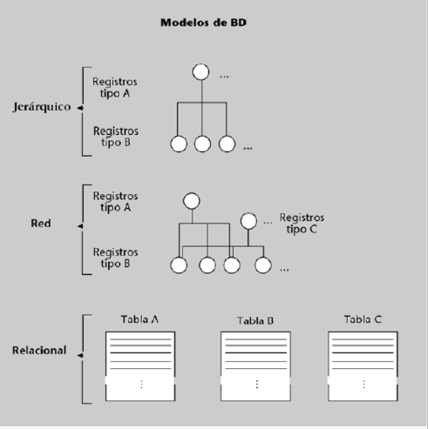
Modelo de BASES DE DATOS

Slide 16
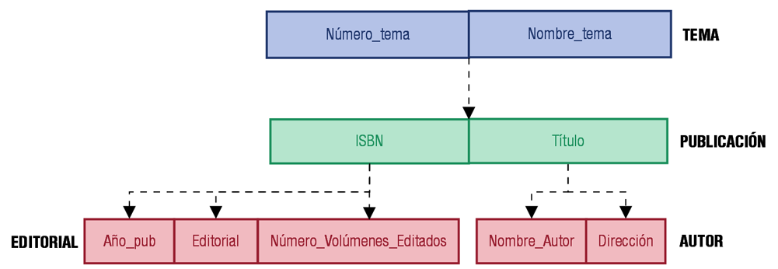
Modelo jerárquico

Slide 17
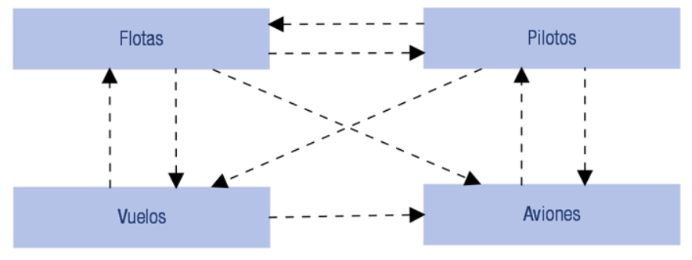
Modelo en red

Slide 18
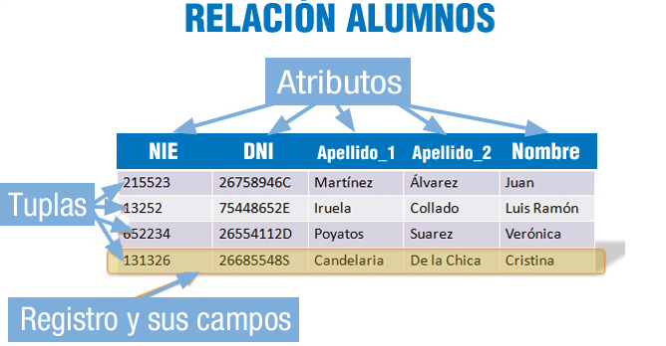
Modelo relacional

Slide 19
Modelo Relacional
Utiliza tablas bidimensionales (relaciones) para la representación lógica de los datos y las relaciones entre ellos.
Cada relación (tabla) posee un nombre que es único y contiene un conjunto de columnas.
Se llamará registro, entidad o tupla a cada fila de la tabla y campo o atributo a cada columna de la tabla.
A los conjuntos de valores que puede tomar un determinado atributo, se le denomina
dominio.
Una clave será un atributo o conjunto de atributos que identifique de forma única a una tupla.

Slide 20
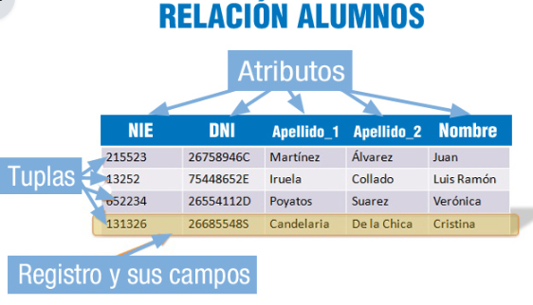
Modelo Relacional

Slide 21
Modelo orientado a objetos
Define una base de datos en términos de objetos, sus propiedades y sus operaciones.
Los objetos con la misma estructura y comportamiento pertenecen a una clase.
Las operaciones de cada clase se denominan métodos.
Los conceptos más importantes son:
Encapsulación: propiedad de ocultar información al resto de objetos para evitar accesos incorrectos.
Herencia: propiedad a través de la cual los objetos heredan comportamientos dentro de una jerarquía de clases.
Polimorfismo: propiedad de una operación mediante la cual puede será aplicada a distintos tipos de objetos.

Slide 22
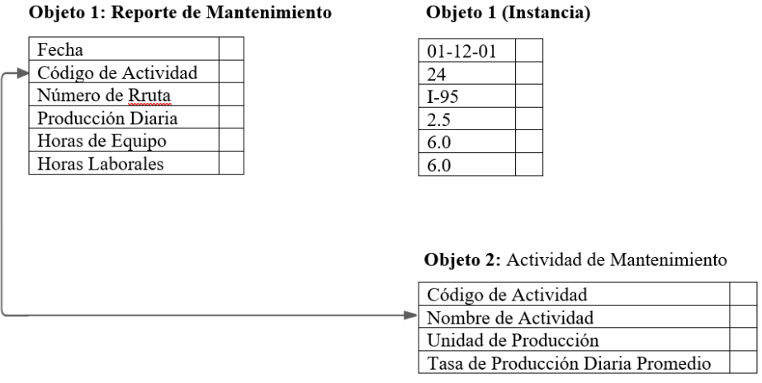
Modelo orientado a objetos

Slide 23
Tipos de bases de datos (según su localización)
Centralizadas: ubicadas en un único lugar, un único computador.
Basada en anfitrión: ocurre cuando la máquina cliente y la máquina servidor son la misma. Los usuarios se conectarán directamente a la máquina donde se encuentra la base de datos.
Basada en Cliente/Servidor: ocurrirá cuando la base de datos reside en una máquina servidor y los resultados acceden a la base de datos desde su máquina cliente a través de una red
Distribuidas. los datos no se almacenen en un único punto, sino que se sitúen en un lugar o lugares diferentes a donde se encuentran los usuarios

Slide 24
Sistemas Gestores de Bases de Datos
Conjunto coordinado de programas, procedimientos, lenguajes, etc., que suministra, tanto a los usuarios no informáticos, como a los analistas programadores, o al administrador, los medios necesarios para describir y manipular los datos contenidos en la base de datos, manteniendo su integridad, confidencialidad y seguridad.

Slide 25
Ventajas.
Proporcionan al usuario una visión abstracta de los datos.
Ofrecen Independencia física
Disminuyen la redundancia y la inconsistencia de datos.
Aseguran la integridad de los datos.
Facilitan el acceso a los datos.
Aumentan la seguridad y privacidad de los datos.
Mejoran la eficiencia.
Permiten compartir datos y accesos concurrentes.
Facilitan el intercambio de datos entre distintos sistemas
Incorporan mecanismos de copias de seguridad y recuperación para restablecer la información en caso de fallos en el sistema.

Slide 26
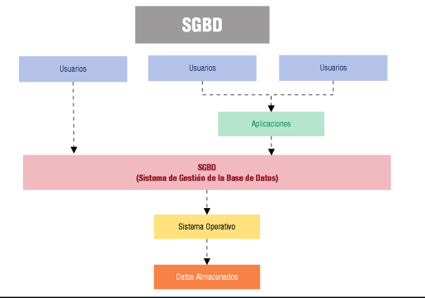
SGBD

Slide 27
Funciones del SGDB
Descripción. Esta función se realiza mediante el lenguaje de descripción de datos o DDL.: Permite al diseñador de la base de datos crear las estructuras apropiadas para integrar adecuadamente los datos
Manipulación. Se llevará a cabo por medio de un lenguaje de manipulación de datos (DML). permite a los usuarios de la base buscar, añadir, suprimir o modificar los datos de la misma, siempre de acuerdo con las especificaciones y las normas de seguridad dictadas por el administrador
De control. El lenguaje que implementa esta función es el lenguaje de control de datos o DCL. permite al administrador de la base de datos establecer mecanismos de protección de las diferentes visiones de los datos asociadas a cada usuario, proporcionando elementos de creación y modificación de dichos usuarios

Slide 28
Componentes del SGDB
Lenguajes de la base de datos: Lenguaje de Definición de los Datos (DDL), Lenguaje de Manejo de Datos (DML) y Lenguaje de Control de Datos (DCL).
El diccionario de datos. Descripción de los datos almacenados.
El gestor de la base de datos. Es un intermediario entre el usuario y los datos. Es el encargado de garantizar la privacidad, seguridad e integridad de los datos, controlando los accesos concurrentes e interactuando con el sistema operativo.
Usuarios de la base de datos Son el administrador de la base de datos y los usuarios
Herramientas de la base de datos. Son un conjunto de aplicaciones que permiten a los administradores la gestión de la base de datos, de los usuarios y permisos, generadores de formularios, informes, interfaces gráficas, generadores de aplicaciones, etc.

Slide 29
Arquitectura de un SGBD
El objetivo fundamental es separar los programas de aplicación de la base de datos física.Ofrece tres niveles de abstracción:
Nivel interno o físico
Nnivel lógico o conceptual
Nivel externo o de visión del usuario.

Slide 30
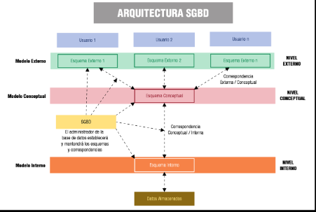
Arquitectura de SGBD

Slide 31
Nivel interno o físico (SGBD)
En este nivel se describe la estructura física de la base de datos a través de un esquema interno encargado de detallar el sistema de almacenamiento de la base de datos y sus métodos de acceso.
Archivos que contienen la información,
Su organización,
Métodos de acceso a los registros,
Tipos de registros, la longitud, los campos que los componen,
Las unidades de almacenamiento,

Slide 32
Nivel lógico o conceptual (SGBD)
Se describe la estructura completa de la base de datos a través de un esquema que detalla las entidades, atributos, relaciones, operaciones de los usuarios y restricciones.
Los detalles relacionados con las estructuras de almacenamiento se ocultan, permitiendo realizar una abstracción a más alto nivel.

Slide 33
Nivel externo o de visión del usuario (SGBD)
En este nivel se describen las diferentes vistas que los usuarios percibirán de la base de datos.
Cada tipo de usuario o grupo de ellos verá sólo la parte de la base de datos que le interesa, ocultando el resto.

Slide 34
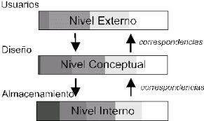
Niveles de abstracción de un SGBD

Slide 35
Por el el número de usuarios al que da servicio el sistema
Tipos de SGDB
Por el modelo lógico de BBDD.
Monousuario: sólo atienden a un usuario a la vez, y su principal uso se da en los ordenadores personales.
Multiusuario: entre los que se encuentran la mayor parte de los SGBD, atienden a varios usuarios al mismo tiempo.
Modelo jerárquico
Modelo en red
Modelo Relacional
Modelo Orientado a objetos.
Por el número de sitios en los que está distribuida la base de datos:
Centralizados:
Distribuidos.
Homogéneos
Heterogéneos.

Slide 36
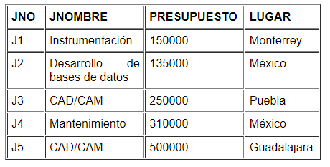
Fragmentación (vertical, horizontal)

Slide 37
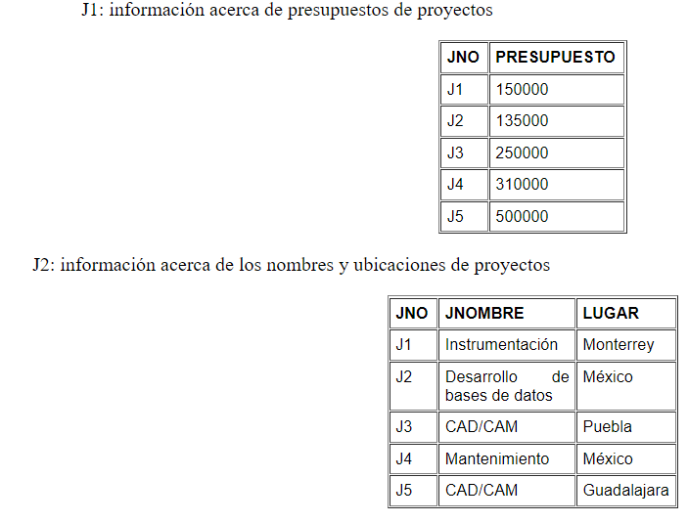
Fragmentación vertical

Slide 38
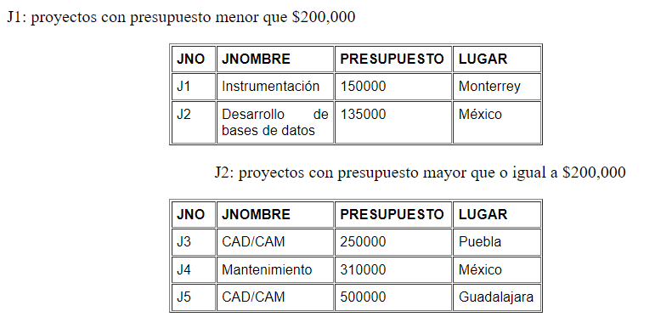
Fragmentación horizontal

Slide 39
SGBD comerciales vs. libres
SGBD comerciales
SGBD libres
Oracle
MySQL
DB2
SQLServer
SYBASE
MySQL
PostgreSQL
Firebird
SQLite
Apache Derby

Slide 40
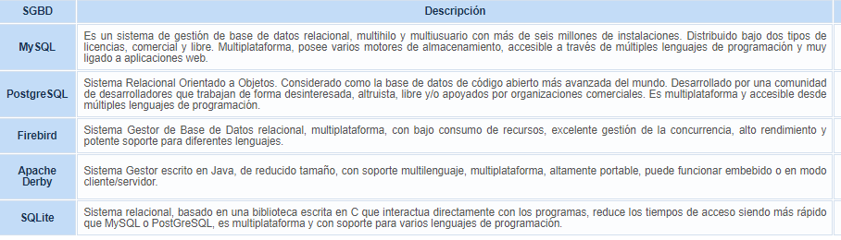
SGBD libres

Slide 41
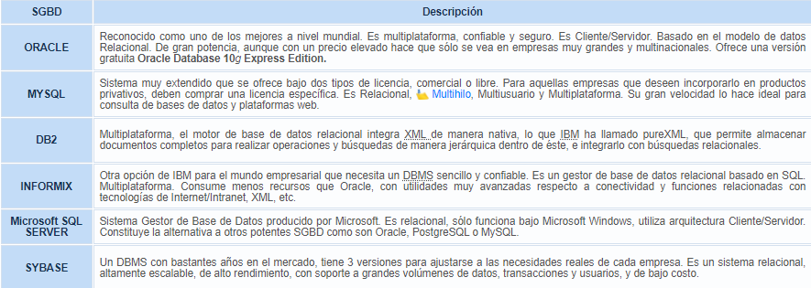
SGBD comerciales

Slide 42
Implementar en el phpmyAdmin(MySQL)

Slide 43
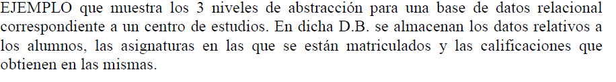
Niveles abstracción: Ejemplo

